Slide 1
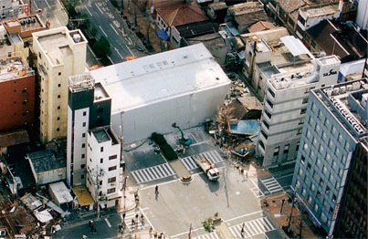
広域緊急交通路沿道建築物耐震化促進事業
大阪府北部地震を経験した大阪府においては、切迫する巨大地震への対策は急務
〔 目標： R7年を目途に耐震性の不足するものをおおむね解消 〕
〔補助の実績等〕
Ｒ1年度までの６年間で補助実績が22棟 ➡ 耐震性不足 217棟
〔審議会委員の意見〕
今の補助率ではまったく進まない
〔所有者の実態調査の結果〕
実態調査した41件の約７割27件の所有者が、 工事費の25%程度の負担
なら改修等の検討が可能と回答
補助率を国制度上限と同じに拡充
ただし、5,000㎡超の部分は低減し、補助の重点化を図る
耐震化が加速され、
広域緊急交通路の機能が早期に確保される
知事復活要求額：85,714千円
（国費42,857千円 一般財源42,857千円）
補助率嵩上げの効果
耐震改修費の補助率
・所有者の実態に即した補助率により耐震化が加速し目標達成
現行
府補助1/3 5,000㎡以下の建物
改修等補助の実績と見込み
国
府
国補助
所有者負担 63.3％
（棟数）
加速
府補助1/6 5,000㎡超の建物
国
府
所有者負担 81.6％
国補助
要求
府補助2/3
〔参考〕全体事業見込み（R2～R7）
国
府
国補助
所有者負担
26.6％
項 目 | 算出方法 | 事業費 | 府 費 | 備 考
現行 | A :補助限度額ベース | １３５億円 | ６８億円
 | A‘:実工事費ベース | ９１億円 | ４５億円
要求 | B :補助限度額ベース | ２４７億円 | １２４億円 | B-A +56億円
 | B’:実工事費ベース | １６３億円 | ８２億円 | B’-A +14億円 B’-A’+37億円
・補助対象限度額の5,000㎡超の部分は1/3に低減、10,000㎡超の部分は補助対象外とする
〔参考〕改修・除却補助の実績（R2.３末想定）
大阪
9%
100%
年平均3.7棟
（全棟数比1.5%）
22棟
217棟
東京
31%
100%
年平均150棟
（全棟数比3.9%）
2,656棟
1,202棟

Slide 2
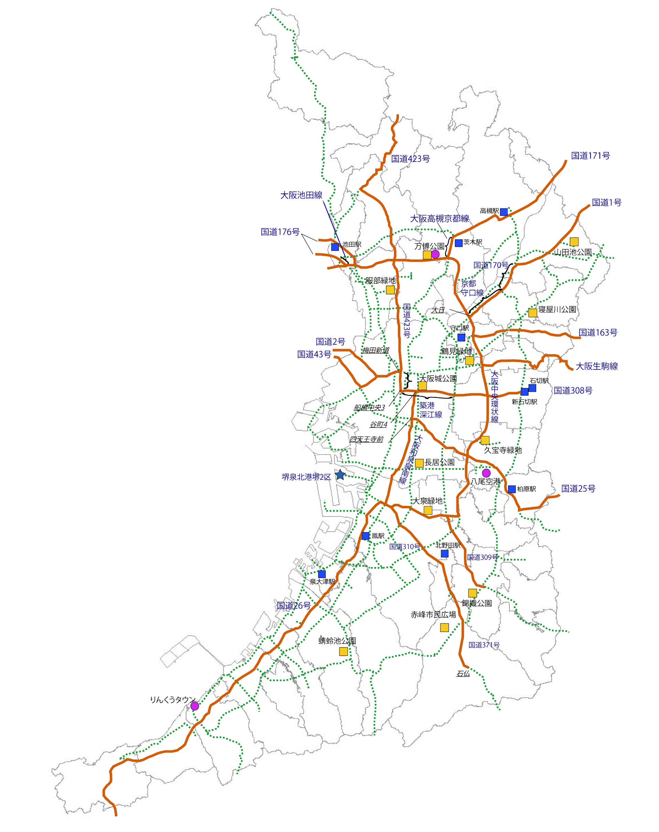
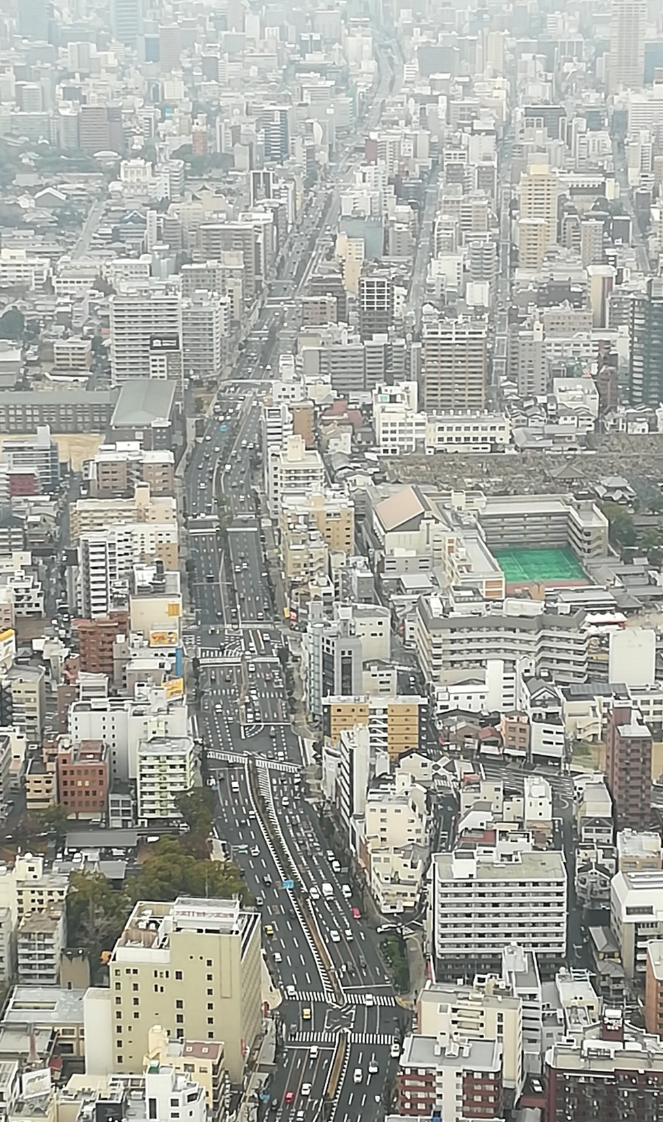
広域緊急交通路沿道建築物耐震化促進事業
広域緊急交通路 1,214.5km
うち耐震診断義務付け路線
凡例
基幹的広域防災拠点
広域防災拠点
後方支援活動拠点
谷町筋（あべのハルカスより北側を撮影）
主要な折り返し駅

